Slide 1
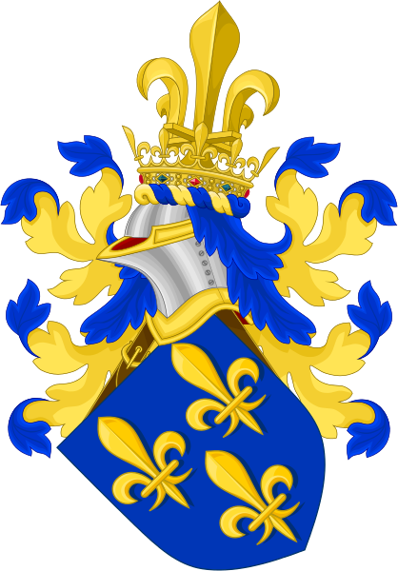
История Франции Капетинги

Slide 2
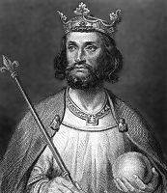
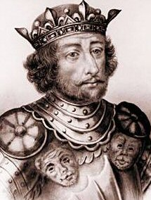
Капетинги
Эд Парижский
Роберт 1
Капетинги - третья французская династия, давшая Франции 16 королей и прекратившаяся в старшей линии в 1328 г.
Валуа и Бурбоны - ее младшие линии.
По мнению большинства французских исследователей, Капетинги происходят из Центральной Франции, другие же (большею частью немцы) производят их от саксонца Witichin'a, сын которого, Роберт Храбрый, приобрел значительную территорию (герцогство между Сеной и Луарой) и пал в 866 году в борьбе с норманнами.
Его сын Эд, или Эвд (Eudes), герцог Нейстрийский и гр. Парижский, после удачной защиты Парижа от норманнов был (888) избран французским королем и умер в 898 г.
Его противник (с 893) каролинг Карл Простой допустил в 922 г. переход короны к брату Эда, Роберту, а по смерти Роберта - к его зятю, Рудольфу Бургундскому (ум. 936).
Сын Роберта Гуго Великий, герцог Французский и Бургундский, гр. Парижский и Орлеанский, предоставил королевскую корону каролингам Людовику Заморскому и Лотарю.

Slide 3
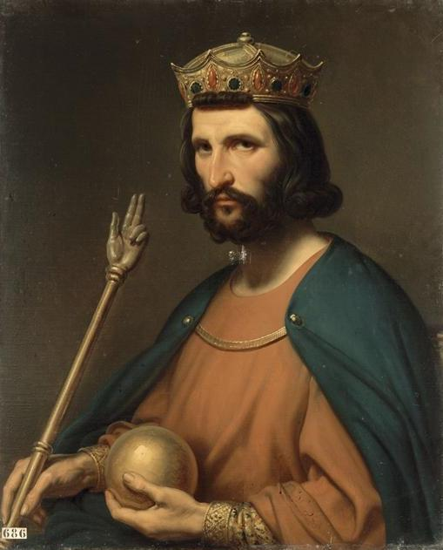
Гуго Капет
Родился ок. 940 — умер ок. 24 октября 996.
Герцог франков (960—987), король Франции (987—996), основатель королевской династии Капетингов.
Сын герцога Гуго Великого и Гедвиги Саксонской, представитель рода Робертинов, конкурировавшего за трон с династией Каролингов и другими аристократическими семьями Франции на протяжении девятого и десятого веков, внук Беатрисы де Вермандуа, королевы Франции из Каролингов (922—923).
Смысл прозвища Капет был уже в XIII столетии утрачен, вероятно, оно вызвано было какой-нибудь особенностью в костюме Гуго (наиболее вероятен головной убор).
Либо носил мантию светского священника, которая называлась "капа".

Slide 4
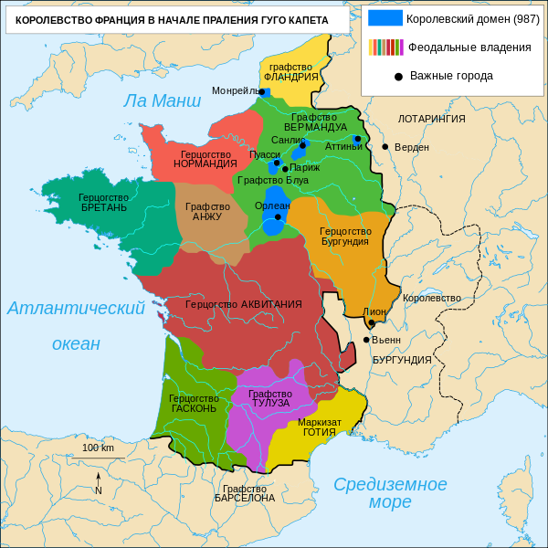
Отец: Гуго Великий (897—956) — герцог франков с 25 июля 936 года, маркиз Нейстрии, граф Парижа и Орлеана с 922 года, сын короля Роберта I и Беатрис де Вермандуа.
Мать: Гедвига Саксонская (922—965) — дочь короля Германии Генриха I Птицелова и Матильды Вестфальской, сестра императора Священной Римской империи Оттона I.
По смерти отца Гуго Капет наследовал герцогство Францию и графства Парижское и Орлеанское; от короля Лотаря получил Пуатье, за что деятельно поддерживал его в борьбе с непокорными вассалами и в попытках овладеть Лотарингией.
Французские феодалы на собрании в Санлисе 1 июня избрали королем Гуго, которого поддержал реймский архиепископ Адальберон, а вслед за тем (3 июля 987) в Нуайоне произошло и венчание его на царство.
Французское королевство в начале правления Гуго Капета (987 год)

Slide 5
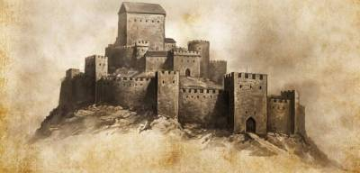
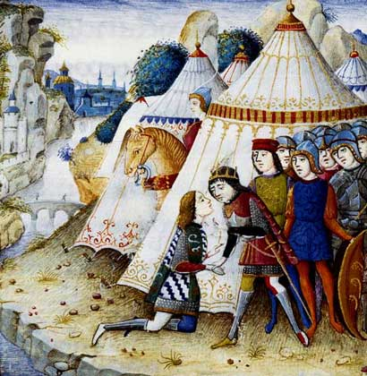
Сеньоры и вассалы
При Капетингах во Франции начали складываться феодальные отношения, - появились сеньоры и вассалы. Вассал клялся своему сеньору в верности и преданности.
Сеньор обязывался защищать и поддерживать своего вассала. Франция в то время состояла из мелких владений, в которых полноправными хозяевами были сеньоры.
Однако в государстве главным сеньором, которому должны были подчиняться все остальные, был король.
Фактически же королевская власть по началу не распространялась дальше королевского домена - областью между Компьеном и Орлеаном. Но Гуго Капету удалось, в конце концов, объединить под своим началом всю территорию государства.
Еще одним новшеством, привнесенным Гуго Капетом, было наследование королевской власти. Так, место первого Капетинга занял его старший сын - Роберт II. Традиция наследования королевской власти способствовала дальнейшему объединению и усилению Франции.
Столицей короля Франции при нём снова сделался Париж, тогда как при последних Каролингах ею был Лан.

Slide 6
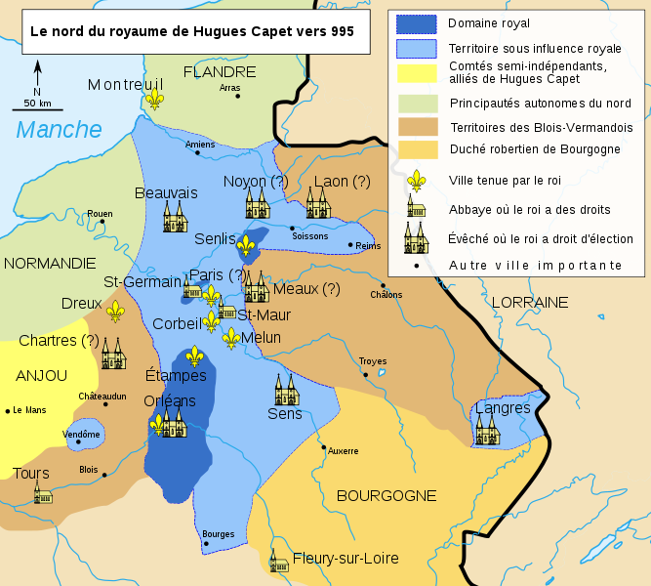
Королевский домен Гуго Капета ок. 995 г.

Slide 7
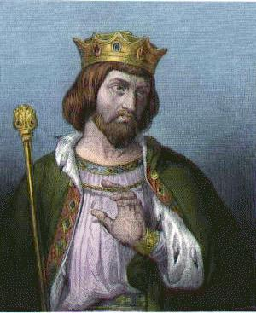
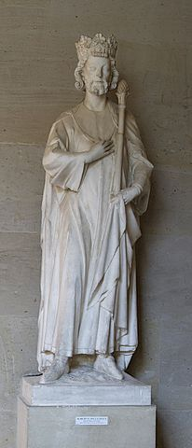
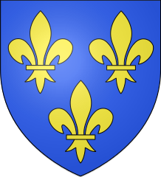
Роберт 11 Благочистивый
Статуя Роберта II в Версале
Флаг
Родился 27 марта 972, Орлеан — 20 июля 1031, Мелён) — король Франции, правил в 996 — 1031 годах.
Сын короля Гуго Капета и Аделаиды Аквитанской, дочери герцога Аквитании и графа Пуатье Гильома III Патлатого и Адель Нормандской.
После собственной коронации в 987 г. Гуго Капет коронует в Орлеане своего сына Роберта, делая его тем самым своим соправителем.
В качестве причины была названа предосторожность, на случай смерти Гуго Капета во время похода на мавров. Возможно, что причина коронации заключается и в том, что Гуго Капет, ставший королем по решению феодалов, стремился закрепить престол за своими наследниками, не допустить нового переизбрания короля после своей смерти.

Slide 8
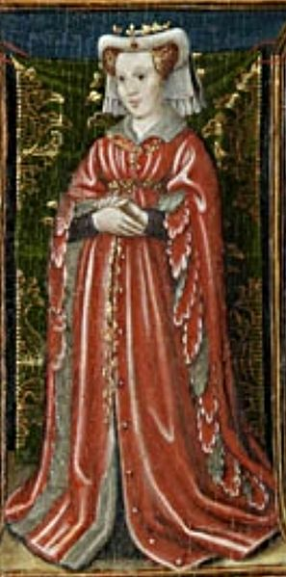
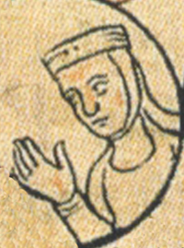
Семейные дела Роберта 11
Роберт был воспитанником знаменитого Герберта Орильякского, который впоследствии стал Папой Сильвестром II.
Несмотря на свою набожность, Роберт долгое время находился в жестокой ссоре с папским престолом.
Первый брак был, вероятно, заключён по воле и настоянию его отца с дочерью Беренгара II Иврейского Розалией. Став королевой, она приняла имя Сусанна. Будучи на несколько лет старше мужа, она уже побывала в браке с Арнульфом II Фландрским и имела несколько детей.
После смерти отца Роберт развёлся с первой женой для того, чтобы жениться на Берте Бургундской, дочери Конрада I Тихого, короля Бургундии. Путём этого брака король приобрёл много богатых и обширных владений. Но, к несчастью, Берта была родственницей ему в одной из тех степеней родства, в которых брак запрещён каноническими законами.
Папа Григорий V объявил этот брак недействительным. Несмотря на это, Роберт не захотел расстаться с Бертой, тогда папа отлучил его в 998 году от церкви.
Он развёлся с Бертой и женился на Констанции Арльской, дочери графа Гильома I Провансского.
Берта Бургундская
Сусанна
Итальянская

Slide 9
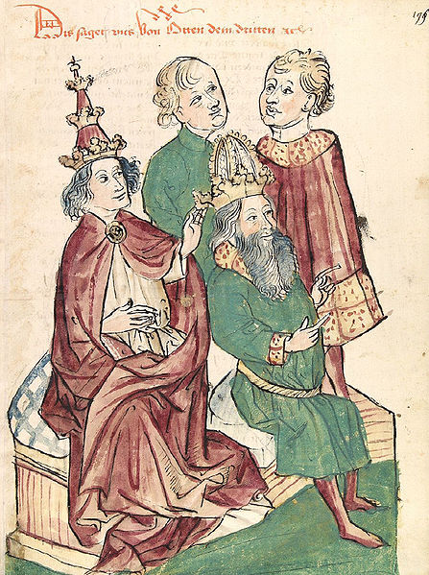
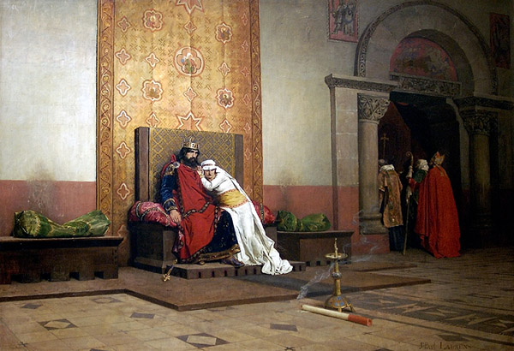
Отлучение Роберта Благочестивого. Жан-Поль Лоран, 1875 год, Музей Орсэ
Григорий У (папа Римский)

Slide 10
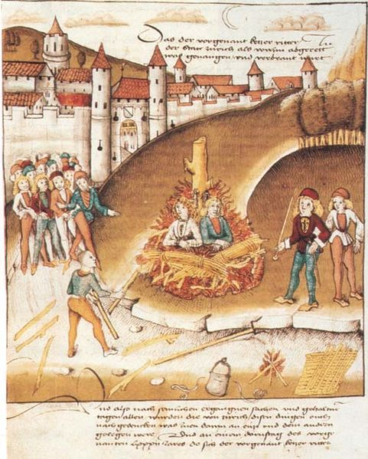
Орлеанский процесс
Еретики отвергли непорочное зачатие и исповедали веру в духовного Иисуса — не осквернившего себя плотью и не страдавшего на кресте. Слова еретиков побудили ряд исследователей отнести их к христианским дуалистам — единомышленникам богомилов и предшественникам катар.
В правление Роберта II в 1022 году, впервые производится казнь десяти ересиархов посредством сожжения на костре.
Орлеанский процесс 1022 года — судебное рассмотрение королем Франции и собором епископов обвинений в ереси, выдвинутых против клириков храма Святого Креста.
Первый процесс против еретиков на Западе со времен Римской империи, суд в Орлеане возобновил практику сожжений на кострах, не применявшуюся к инаковерующим в течение 6 столетий.
Согласно монаху Павлу из Сэн-Пэр-дё-Шартр, на суде состоялся спор между епископами и еретиками.

Slide 11
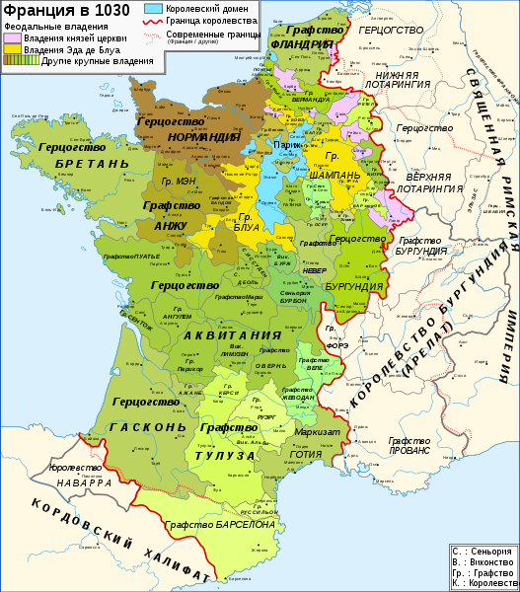
Франция при Роберте 11
Последние годы жизни короля были омрачены распрей с его сыновьями. Виновницей ссоры, как считают, была королева Констанция, желавшая непременно передать престол своему младшему сыну Роберту. Из-за этого два старших сына — Гуго Магнус и Генрих, лишённые почти всякого содержания, принуждены были вести жизнь бродячих рыцарей. Гуго умер в цвете молодости 17 сентября 1025 года, а Генрих, примирившись с отцом, был назначен его преемником и коронован в Реймсе ещё при жизни отца 14 мая 1027 года.

Slide 12
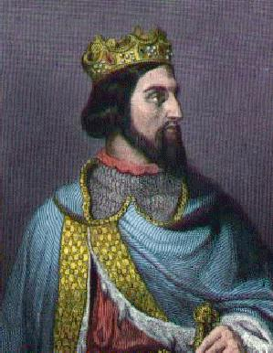
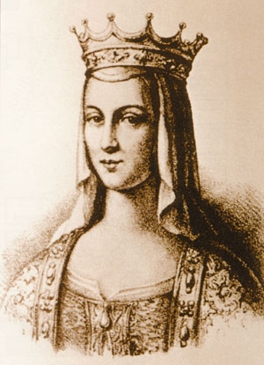
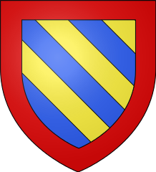
Генрих 1 Французский
Родился 4 мая 1008, Реймс, Франция — 4 августа 1060, около Орлеана, Франция) — король Франции c 1031 года, герцог Бургундии в 1016—1032 годах. Сын короля Роберта II Благочестивого и Констанции Арльской.
После смерти Роберта 11 началась смута, Генриху пришлось утверждать свои права при помощи оружия.
Королева Констанция мечтала передать престол своему младшему сыну Роберту. После смерти мужа она направила против Генриха виднейших вельмож королевства. Самым деятельным сторонником Роберта был Эд II де Блуа, граф Шампанский.
Разбитый противниками Генрих бежал к Роберту Дьяволу, герцогу Нормандскому. Роберт принял его с почётом в Фекане, собрал войско, повёл изгнанного короля в Париж и восстановил его власть.
Младший брат короля Роберт отказался от притязаний на престол после того, как получил во владение Бургундию, где стал родоначальником особого герцогского рода.
19 мая 1051 года в возрасте сорока лет Генрих женился во второй раз — на Анне, младшей дочери Ярослава Мудрого (была известна во Франции как Анна Русская или Анна Киевская). Бракосочетание состоялось в кафедральном соборе Реймса. От этого брака родилось четверо детей.

Slide 13
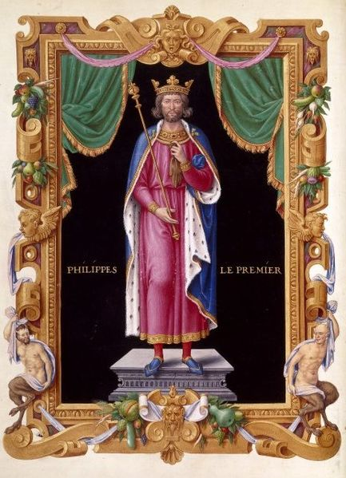
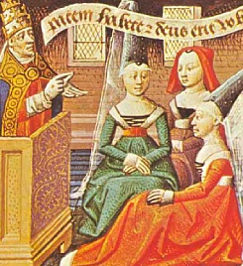
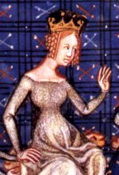
Филипп 1
1052 — 29 июля 1108 — король Франции с 1060 года. Сын короля Генриха I и Анны Ярославны, дочери Великого князя Киевского Ярослава Мудрого. Правнук основателя династии Капетингов короля Гуго Капета.
Филипп всегда широко пользовался правом инвеституры, которое приносило ему хороший доход.
Инвеститутра - акт передачи земельного владения или должности, закреплявший вассальную зависимость и сопровождавшийся церемонией передачи какого-либо символического предмета (кома земли, посоха, кинжала, перчатки) от сеньора к вассалу. Обряд передачи совершался после оммажа и принесения клятвы верности. Символический смысл процедуры заключался в переходе обладания предметом от одного лица к другому.
Но Филипп не избежал интердикта: в 1094 году он был отлучен за то, что разошёлся со своей первой женой Бертой Голландской и женился на Бертраде де Монфор, графине Анжуйской. Десять лет он прожил под интердиктом, в 1104 году раскаялся, обещал прекратить сношения с Бертрадой, был прощён, но продолжал жить с ней. Из-за интердикта он не мог принять участия в первом крестовом походе.
Бертрада де Монфор

Slide 14
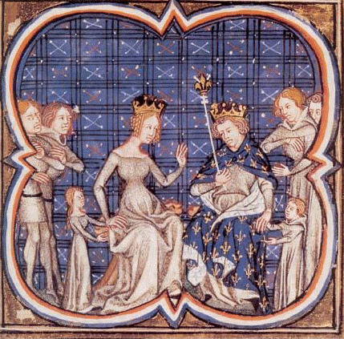
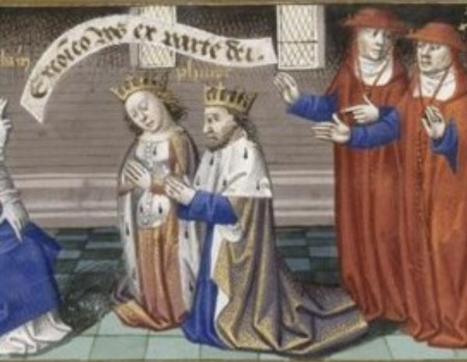
Филипп I со своей первой женой Бертой Голландской и детьми Людовиком VI и Констанцией
Раскаяние Филиппа I и его второй жены Бертрады де Монфор

Slide 15
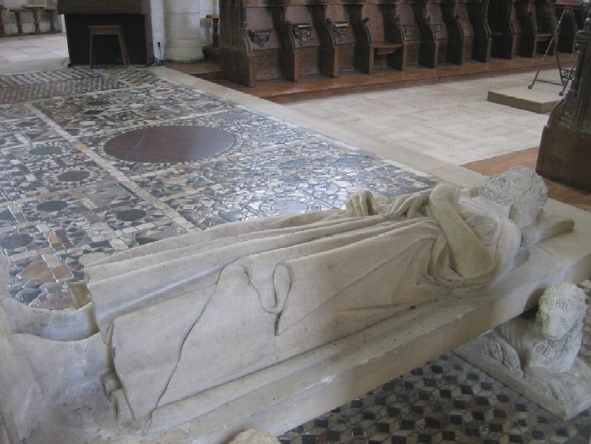
При Филиппе королевская власть прочно утвердилась в Иль-де-Франсе; но в этом заслуга больше не самого Филиппа, а его сына, будущего короля Людовика VI. Умер в Мелене (департамент Сена и Марна). Похоронен в аббатстве Флери в местечке Сен-Бенуа-сюр-Луар на берегах Луары недалеко от Орлеана. Надгробный памятник Филиппа I в аббатстве Флери в Сен-Бенуа-сюр-Луар

Slide 16
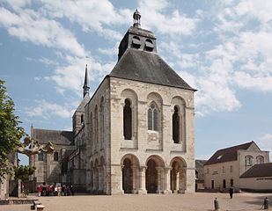
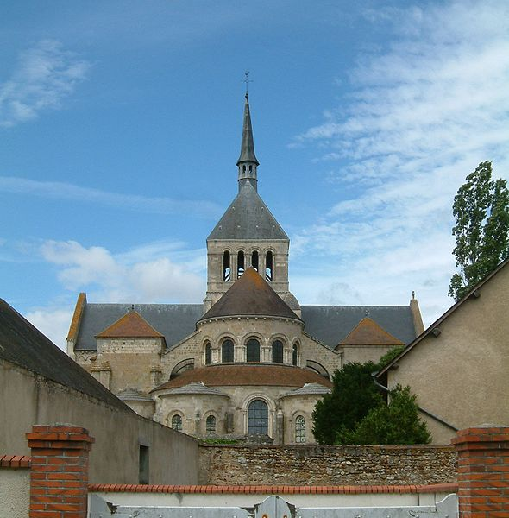
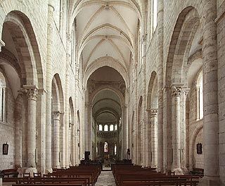
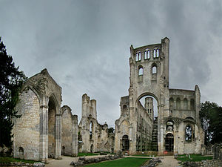
Аббатство Флёри́ - Аббатство Святого Бенедикта на Луаре основан между 630 и 650 годами, бенедиктин- ский монастырь в центральной Франции

Slide 17
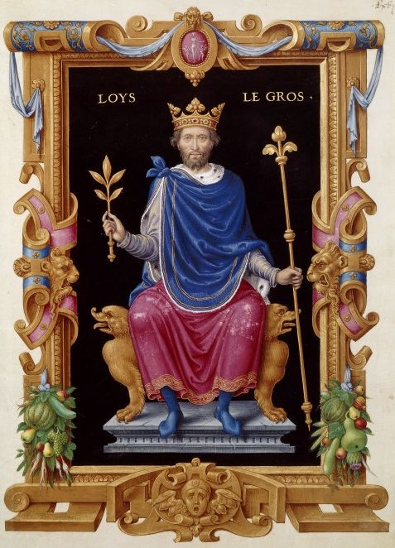
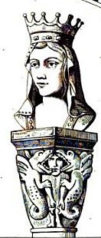
Людовик VI Толстый
Родился 1 декабря 1081, Париж, Франция — 1 августа 1137, Франция) — король Франции (1108—1137), пятый из династии Капетингов. Сын короля Филиппа I и Берты Голландской.
Вступив на престол, он энергично боролся с вассалами для защиты королевского права, церкви и общественного порядка, стремясь установить в королевстве порядок и правосудие.
Охраняя церковные интересы, Людовик смирил барона Бушара де Монморанси и прекратил распри между ним и аббатством Сен-Дени (1101).
Жена - Аделаида Савойская (Аделаида Морьенская)

Slide 18
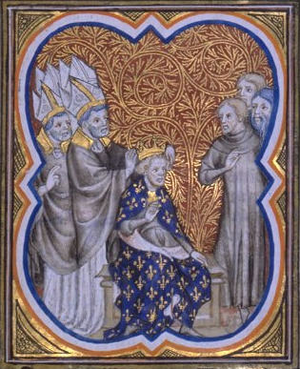
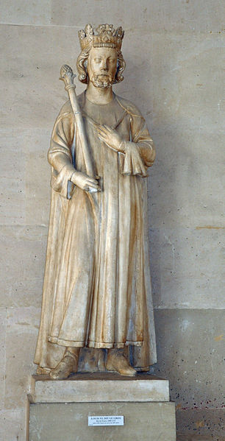
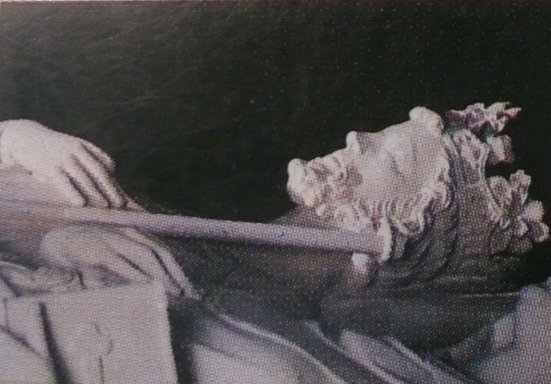
Коронация Людовика VI Миниатюра из «Больших французских хроник»
Статуя Людовика VI в Версальском дворце
Фрагмент надгробия Людовика VI в Сен-Дени

Slide 19
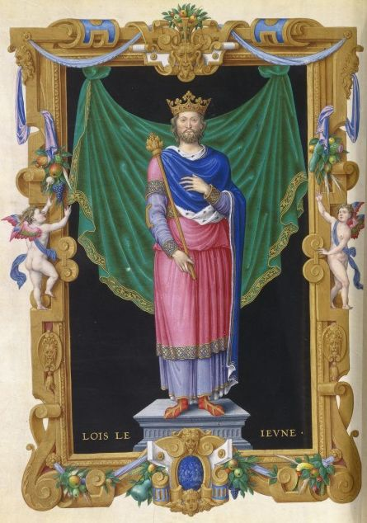
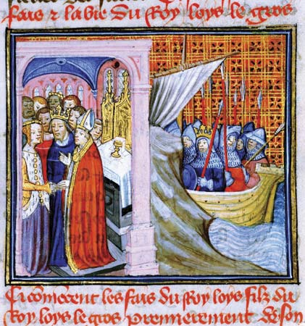
Людовик У11
1120—18 сентября 1180) — французский король (1137—1180), сын Людовика VI Толстого.
Женился на Алиеноре Аквитанской, дочери и наследнице Гийома X, герцога Аквитании. Следствием брака, устроенного по мысли Людовика VI, было соединение земель, лежавших по обе стороны Луары.
Алиенора и Людовик VII. Миниатюра из «Хроник Сен-Дени»

Slide 20
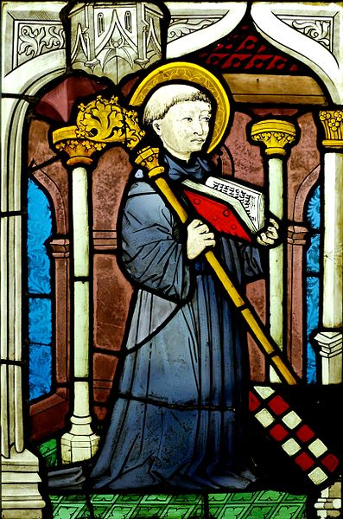
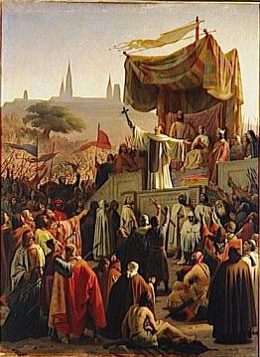
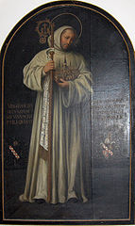
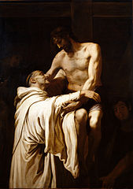
Второй крестовый поход Бернард Клервоский
В 1146 г. Людовик отправился в крестовый поход, поручив Сугерию управление государством.
В 1146 году святой Бернард Клервоский присутствовал на государственном собрании в Везеле (Бургундия). Он сел рядом с королем Людовиком, надел на него крест и произнес речь, в которой приглашал вооружиться на защиту Гроба Господня против неверных.
Берна́рд Клерво́ский-французский средневековый богослов, мистик, общественный деятель, цистерцианский монах, аббат монастыря Клерво.
Ф.Рибальта
Эмиль Сигнол Св. Бернард призывает в Везле христианский мир к крестовому походу в 1146 году

